Slide 1


Kwartaal 1
Les 2: Diskriminasie en menseregteskending
Notes:
Skyfie 1: Welkom terug, graad 10's! In die laaste les het ons diskriminasie en menseregteskendings bespreek en ons het gekyk na waarom dit so belangrik is om diskriminasie op grond van kontekste soos ras, godsdiens, taal; geslag; seksuele oriëntasie en MIV/Vigs-status te beveg.
Ons het ook meer geleer oor die Handves van Regte, Die Konvensie van die Regte van 'n Kind en CEDAW (Die Komitee vir die Uitskakeling van Diskriminasie teen Vroue).
Vandag gaan ons kyk na hoe diskriminasie lyk, vrae vra oor waarom hierdie gedrag ontstaan en dan ook besin oor die impak van hierdie gedrag op individue en die samelewing as geheel. Gedurende die les moet jy nadink oor hoe jy as individu diegene kan help wat deur diskriminerende gedrag geteiken word.

Slide 2
LES 2: LEERDOELWITTE
Teen die einde van hierdie les behoort jy:
van tipes diskriminerende gedrag wat menseregte skend te weet en daaroor te kan praat.
te kan verduidelik waarom mense vooroordeel en bevooroordeeld is en waarom hulle op hierdie vooroordele reageer.
na te dink oor en te bespreek wat die effek van menseregteskendings is.
Notes:
Skyfie 2:
Teen die einde van hierdie les behoort jy:
van tipes diskriminerende gedrag wat menseregte skend te weet en daaroor te kan praat.
te kan verduidelik waarom mense vooroordeel en bevooroordeeld is en waarom hulle op hierdie vooroordele reageer.
na te dink oor en te bespreek wat die effek van menseregteskendings is.

Slide 3
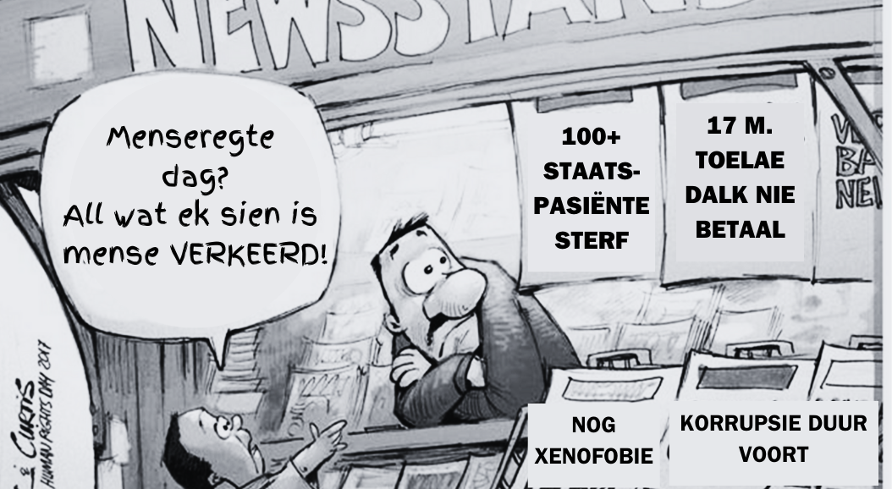
Notes:
Skyfie 3: Voltooi Aktiwiteit 1 (Les 2 – Werkkaart). Kyk na die spotprent – Identifiseer VYF tipes diskriminasie wat deur die koppe op die koerante uitgelig word. Gaan jou antwoorde met 'n maat na om te sien of jy alles identifiseer het.
(Laat 2 minute toe vir pare om antwoorde neer te skryf en te vergelyk.)
Jy moes die volgende geïdentifiseer het:
Gebrek aan gesondheidsorg
Diskriminasie op grond van ras / kultuur (Xenofobie)
Gebrek aan basiese dienste
Gebrek aan onderwys
Korrupsie

Slide 4

Billike vs. Onbillike Diskriminasie
Dink aan DRIE voorbeelde dink waar diskriminasie as billik beskou kan word en DRIE voorbeelde waar diskriminasie as onbillik beskou kan word.
Notes:
Skyfie 4: Diskriminasie beteken breedweg dat mense anders behandel word. Soms is daar 'n billike rede waarom mense ander tipe behandeling kry, maar soms kan behandeling onbillik wees.
Billike diskriminasie kan die ongeregtighede van die verlede regstel of wanbalanse in die samelewing probeer aanpas. Dit sal uiteindelik tot voordeel van alle lede van die samelewing wees.
Onbillike diskriminasie is ongelyke of beledigende behandeling gebaseer op onredelike vooroordeel.
Dink aan drie voorbeelde dink waar diskriminasie as billik beskou kan word en probeer dan aan drie voorbeelde dink waar diskriminasie as onbillik beskou kan word. (Gee geleentheid vir leerders om aan die klas terugvoer te gee. Wees
waaksaam oor aanvaarbare antwoorde vir billike diskriminasie. Dit is dikwels 'n eensydige persepsie, maar steeds nie aanvaarbaar nie.)
Voltooi Aktiwiteit 2 (Les 2 - Werkkaart).
Billike diskriminasie kan die volgende insluit:
Herstel wanbalanse deur vir mense geleenthede te gee wat hulle nie in die verlede gehad het nie.
Sportspanne moet verteenwoordigend wees van die gemeenskappe waaruit hulle kom.
BBEEE – Daar word van maatskappye verwag om voorheen benadeeldes in diens te neem en saam met hulle te werk om meer geleenthede te skep.
Onbillike diskriminasie kan die volgende insluit:
Xenofobie – Om buitelanders te behandel asof hulle nie ’n reg het om in Suid-Afrika te woon en hier te werk nie.
Seksisme – Om mense in diens te neem gebaseer op geslag eerder as vaardigheid.

Slide 5
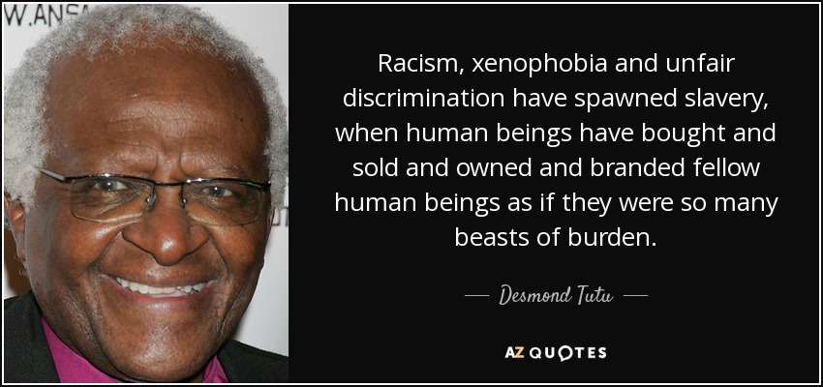
Rassisme, xenofobie en onregverdige diskriminasie het slawerny voortgebring waar menslike wesens medemenslike wesens gekoop, verkoop, besit en gebrandmerk het asof hulle lasdiere was.
Notes:
Skyfie 5: Slawerny word as die ergste misdaad teen die mensdom beskou en word deur almal verwerp. Soos biskop Desmond Tutu uitgedruk het, kan diskriminasie en diskriminerende praktyke in die moderne samelewing as slawerny
beskou word.
Klasbespreking:
Hoe voel jy oor slawerny?
Hoe is vooroordeel en rassisme soortgelyk aan slawerny?

Slide 6
Diskriminerende Gedrag
Xenofobie: Vooroordeel teen vlugtelinge en buitelandse burgers; Haat en vrees vir buitelanders en vreemdelinge.
Mensehandel: Die onwettige vervoer van mense oor internasionale grense en plaaslike gebiede dikwels om mense as slawe vir laekoste-arbeid of sekshandel te gebruik.
Geslagsgebaseerde geweld: Die onregverdige behandeling van mense omdat hulle van 'n ander geslags- / geslagsidentiteit is.
Homofobie: Haat en/of diskriminasie van 'n persoon omdat hulle 'n ander seksuele oriëntasie as jy het.
Korrektiewe verkragting: Die seksuele misbruik van 'n persoon wat deel van die LGBTQI+-gemeenskap is met die doel om hulle in hulle “regte” geslag te dwing.
Notes:
Skyfie 6: Voltooi Aktiwiteit 3 (Les 2 - Werkkaart)
(Nota aan Onderwyser: Verduidelik bogenoemde konsepte aan die leerders. Voorsien leerders met 'n velletjie papier (ongeveer 'n kwart of agtste van 'n A4-papier). Soos hulle oor die verskillende vorme van diskriminerende gedrag nadink,
moet hulle dink oor wat hulle vir iemand sou sê wat hierdie tipe vooroordeel ervaar. Hulle skryf dit op die papier neer en plak dit dan op die muur. Hul antwoorde kan op enige een van die bogenoemde gerig wees.
Kyk na die volgende definisies van diskriminerende gedrag en vooroordeel. Fokus op die woorde in vetdruk en besin oor hoe dit jou laat voel.
Xenofobie: Vooroordeel teen vlugtelinge en buitelandse burgers; Haat en vrees vir buitelanders en vreemdelinge.
Mensehandel: Die onwettige vervoer van mense oor internasionale grense en plaaslike gebiede dikwels om mense as slawe vir laekoste-arbeid of sekshandel te gebruik.
Geslagsgebaseerde geweld: Die onregverdige behandeling van mense omdat hulle van 'n ander geslags- / geslagsidentiteit is.
Homofobie: Haat en/of diskriminasie van 'n persoon omdat hulle 'n ander seksuele oriëntasie as jy het.
Korrektiewe verkragting: Die seksuele misbruik van 'n persoon wat deel van die LGBTQI+-gemeenskap is met die doel om hulle in hulle “regte” geslag te dwing.
Wat sou jy vir iemand sê wat aan hierdie diskriminerende gedrag onderwerp is? Skryf op jou stuk papier neer wat jy sou sê. Sit dit op 'n muur / bord in die klaskamer om bewustheid van hierdie kwessies te skep.

Slide 7
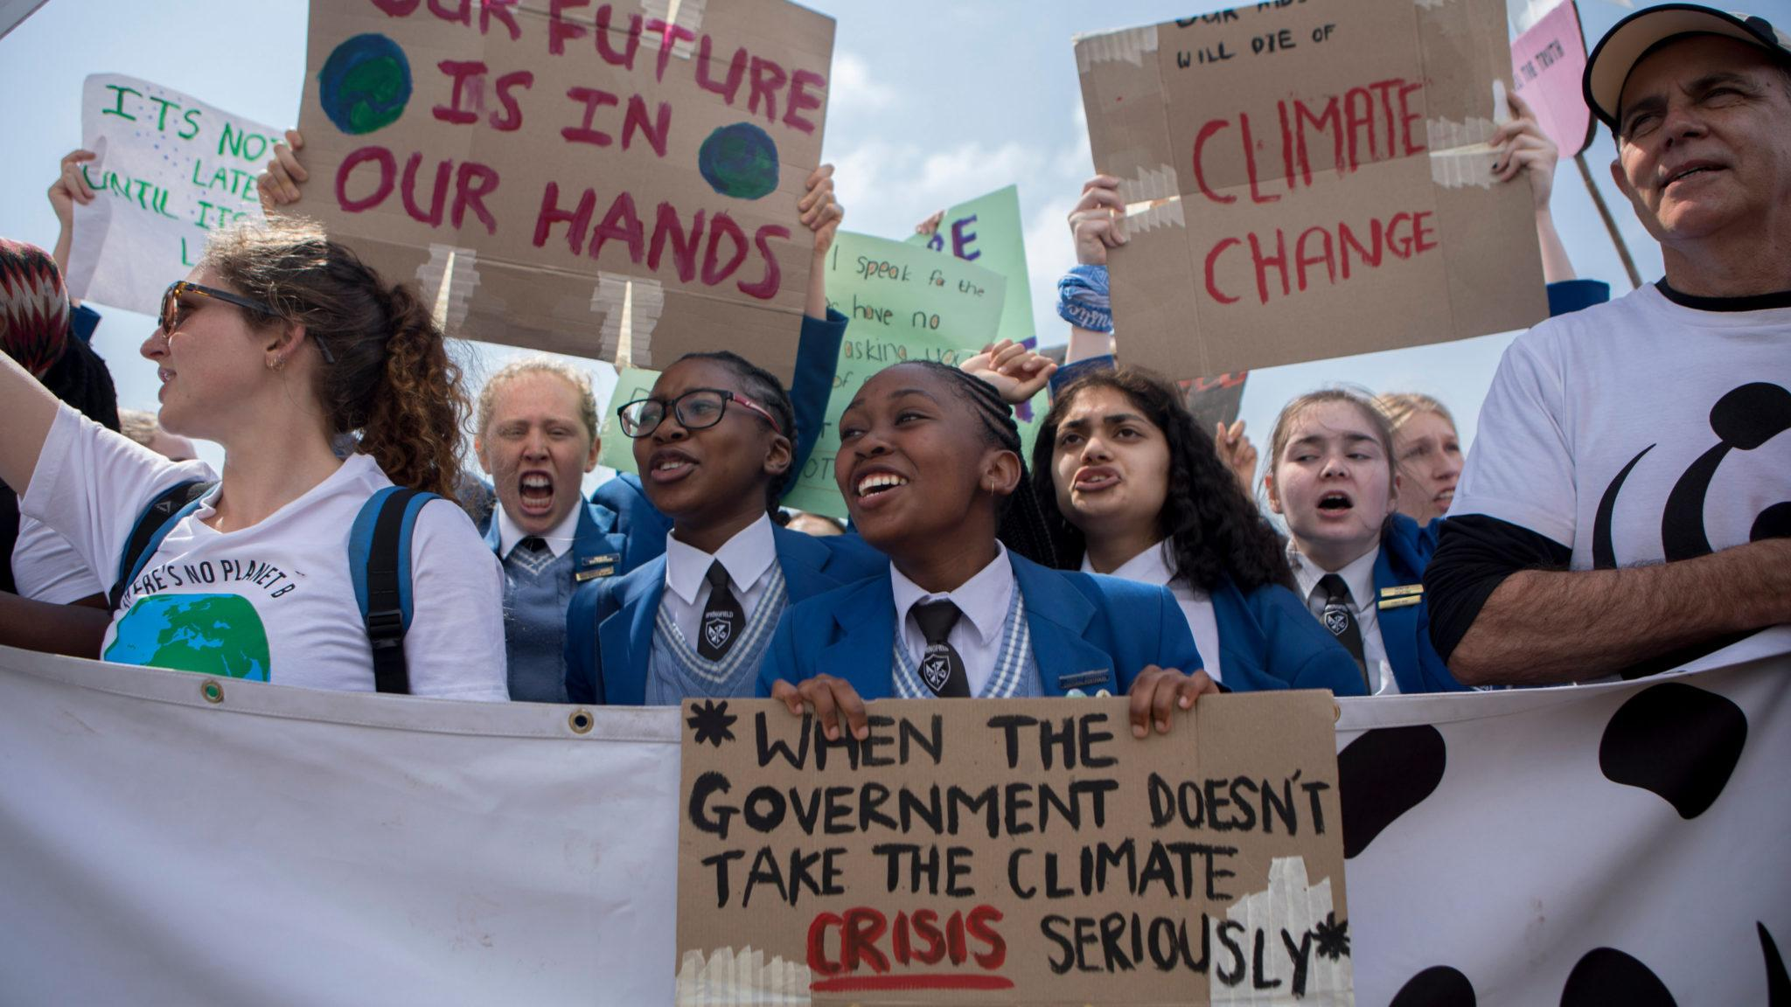
Kom ons voer 'n veldtog!!!!
'n Veldtog is 'n strategie om aandag aan 'n spesifieke saak te gee wat jy graag wil hê moet verander. Jou werkkaart bevat 'n uiteensetting van wat 'n veldtog behels.
This Photo by Unknown Author is licensed under CC BY-SA-NC
Notes:
Skyfie 7: (Nota aan onderwyser: Leerders begin met 'n aktiwiteit wat oor die loop van die volgende paar lesse sal ontwikkel sodat hulle uiteindelik in Les 5 hul eie veldtogte kan aanbied.)
In die Les 2 – Werkkaart (Aktiwiteit 4) is daar 'n uiteensetting van wat 'n veldtog behels. Dit is 'n eenvoudige riglyn, maar is 'n grondslag vir die kennis wat in graad 12 benodig word.
Om 'n veldtog effektief te beplan, moet julle:
Besluit op die kwessie waarop julle wil fokus. Dit kan wees om afknouery in jou skool te teiken, of om die skool meer gebruikersvriendelik te maak vir mense met mobiliteitskwessies (op krukke of in 'n rolstoel).
Identifiseer julle teikengehoor. In hierdie geval sal dit die skoolbevolking wees (julle kan 'n veldtog aan die ouers van die skool of plaaslike gemeenskap rig).
Doen navorsing oor die onderwerp, verstaan dit in diepte. Om ander van julle saak te oortuig, moet julle 'n weldeurdagte argument hê. Julle moet korrekte feite hê en verkieslik inligting hê waarvan die teikengehoor nie voorheen van bewus was nie.
Besluit op die gewenste uitkomste vir die veldtog. Wat wil julle hê moet mense doen in reaksie op die veldtog?
Beplan die veldtog – a) Hoe wil julle die boodskap oordra? (In julle geval – 'n plakkaat);
b) Watter hulpbronne het julle nodig?; c) Wat is die tydraamwerk? (Hoe lank sal die veldtog duur?); d) Hoe gaan julle mense die veldtog laat onthou?

Slide 8
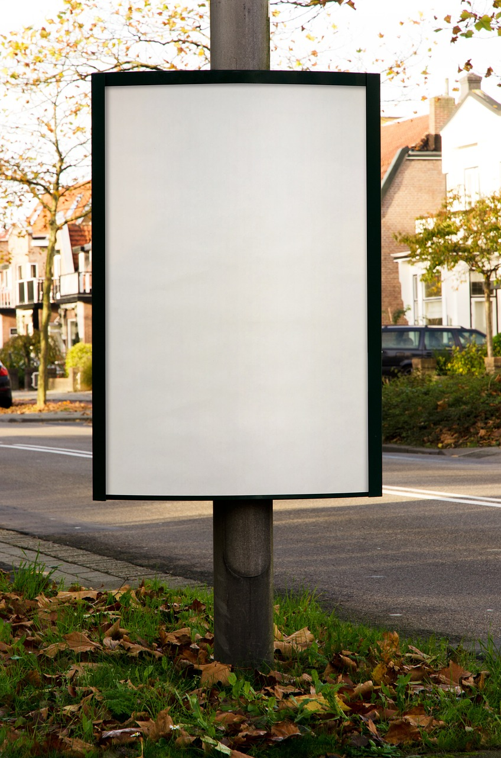
Plakkaat
Kies ‘n menseregtekwessie wat julle onder die aandag van die skool wil bring.
In groepe van 4 of 5 gaan julle 'n veldtogplakkaat beplan om aan die klas voor te lê.
Die plakkaat moet die gehoor in kennis stel van: wat die menseregtekwessie is; inligting / statistiek met betrekking tot die kwessie; wat leerders by die skool oor die kwessie kan doen, en enige verdere besonderhede rakende die veldtog.
Oor drie weke sal julle die geleentheid kry om dit aan die klas voor te lê en mekaar se veldtogte te evalueer.
Notes:
Skyfie 8: (Gee leerders 5 min om vinnig saam te groepeer en te besluit oor 'n kwessie waaroor hul veldtog sal handel.)
Oor drie weke sal die les begin met groepe wat hul plakkate in 'n rondomtalie-aanbieding aan die ander groepe voorlê. Groepe moet dinkskrum oor aktuele kwessies wat hulle op hul plakkate kan aanbied. Plakkaatonderwerpe moet aan die
onderwyser gewys word sodat twee groepe nie dieselfde onderwerp behandel nie. Onderwerpe moet in die volgende les met die onderwyser bevestig word. Let daarop dat die veldtog meestal as huiswerk gedoen sal word, en dat daar baie
min klastyd daaraan bestee sal word.

Slide 9

Group Discussion
Groepbespreking
Notes:
Skyfie 9: Elke groep kry 'n artikel om deur te lees en 'n stel vrae wat oor die artikel handel te beantwoord.
(Nota aan onderwyser: Daar is VIER artikels (A, B, C, D) in die Les 2 – Groepaktiwiteit Artikels. Druk twee kopieë van elk om die groepe in 'n hanteerbare groottes te hou. Twee groepe kan dieselfde artikel bespreek. Aan die einde van die
bespreking, plaas EEN lid uit elke groep op verskillende punte in die klaskamer om stasies te vorm. Die oorblywende groeplede sal dan verskillende stasies besoek om oor daardie groepe se bespreking te leer.
Die groeplid van elke stasie, lig die groepe in oor hul onderwerp, vrae en antwoorde. Na 2 minute beweeg die groepe kloksgewys (of antikloksgewys) totdat hulle al drie ander onderwerpe behandel het. U kan dan die bespreking afsluit met
die antwoorde van die Les 2 – Groepaktiwiteits Artikels MEMO.

Slide 10

Notes:
Skyfie 10: Kyk na die prente wat op die skerm uitgebeeld word of in Aktiwiteit 6 (Les 2 - Werkkaart).
Skryf in die refleksieblok op jou Les 2 – Werkkaart (Aktiwiteit 6) 'n paragraaf oor wat die impak van hierdie menseregteskendings op individue en hul gesinne / hul naastes sou wees.

